Slide 1
게임 회사에 취직하기

Slide 2
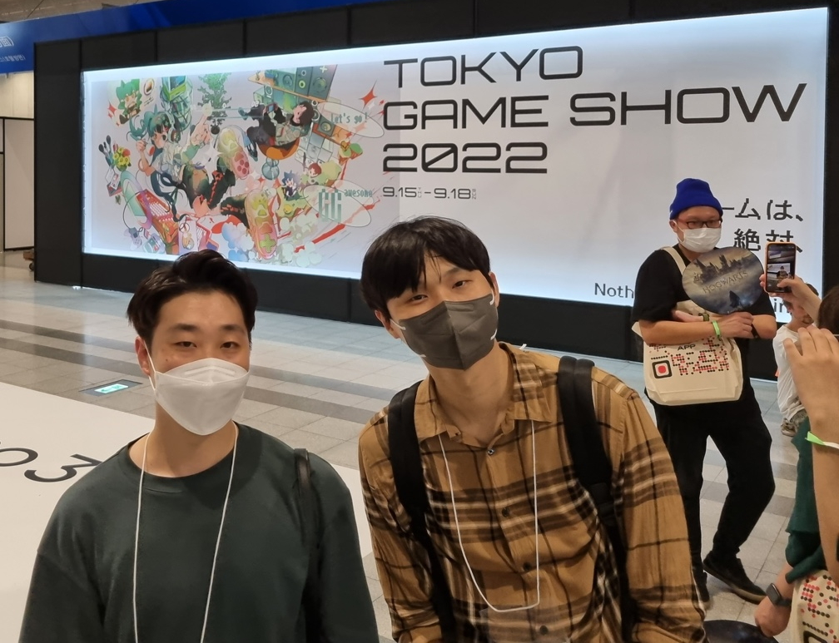
자기 소개
이력
세종대 06학번
넷마블 근무
네오플 근무
스타트업 운영 중

Slide 3
게임 업계 알아보기
장점
빠른 기술 트렌트의 변화, 신기술 도입에 매우 긍정적
타업계 대비 유연하고, 부드러운 분위기, 수직보다는 수평
적정 수준의 연봉, 하지만 연봉 인상 피드백이 빠른 편
작업물의 대한 즉각적인 피드백
틀에 짜여진 작업보다 재미를 추구하는 개발
쾌적한 개발 환경
다양한 복지
자격증, 인증기관의 시험 점수 같은 것에 의존도가 높지 않음, 다만 학벌은 보는 편

Slide 4
게임 업계 알아보기
단점
다소 떨어지는 고용 안정성 (ex. 팀해체)
쉬운 접근성으로 인해 인재풀이 너무 넓고 공급이 많은 편 (아니 왜 피아노 전공이…?)
사회성이 약한 사람들의 빈도수가 높은 편
언어 하나로 평생 먹고 살기는 힘듦
실력 주의, 팀의 기대치보다 많이 낮을 경우 교육보다는 방출
취업했는데 부모님이 잘 모름 (넥슨 취업했어요!, 컴퓨터 배워서 왜 타이어 회사를 갔대?)

Slide 5


어떻게 시작해야 하나요? (클라이언트)
게임 엔진에 익숙해지자 Unity : C# Unreal : C++
높은 퀄리티가 아니어도 상관없다. 뭔가를 만들어보자 독학으로도 가능하다
게임 외 기능성 프로그램도 만들어보자.
어디까지 만들어야하나요?
다 만들고 나면? 포트폴리오로 쓸만한 것을 만들어보자

Slide 6







어떻게 시작해야 하나요? (서버)
네트워크의 기본적인 지식은 필수
언어와 DB를 선택해보자.
간단한 웹서버를 구축해보자 또는 TCP 서버를 구축해보자
간단한 클라이언트를 개발해서 통신을 시도해보자
마찬가지로 개발감각을 익혔다면, 포트폴리오를 준비해보자

Slide 7
취업 준비하기
졸업 예정 또는 졸업하기
다양한 게임들을 해보자, 모바일이든 PC든
포트폴리오를 준비해보자 - 2~3개 정도가 적당, 물론 취준 중에도 꾸준히 개발 연습을 하면 더 좋다 - Github에 계정을 만들어서 작업 기록을 남겨두면 좋다 - 개발 기간, 의도, 동작 영상 등을 준비해보자
마크다운 또는 노션 등을 활용해 이력서, 자기소개서를 준비하자
가능하다면 구글 개발자 계정을 만들어서 자신이 만든 프로젝트를 공개해보자 25$만 있으면 된다, 애플은 비싸다

Slide 8
채용담당자의 입장
기본적인 예의 - 사진은 가급적 사진관을 이용하자, 화장실문 배경으로 찍은 것은 티가 난다 - ‘어차피 자소설인데 대충 써야지’ 우리는 당신을 모른다. 알아두자 서류합격이 시작이다
자소서 - 왠만하면 두괄식, 소제목에 본문의 내용을 함축한 키워드를 써보자. - 흥미를 가지게끔 만들어야한다. 왜냐 담당자도 사람이라 몇 백장씩 보면 지친다 - ‘성장과정을 쓰세요‘ -> ‘저는 어려서부터 가난했었고 ~~~’ - 자소서만 잘써도 합격율이 많이 올라간다
면접 - 여기서부터는 케이스 바이 케이스 - 소위 말하는 운빨도 있다
기타 - 역지사지를 생각 - 읽기 편하고 문단이 잘 나눠져 있고 정리가 잘된 자소서가 좋다, 읽는 사람을 배려해보자 - 포트폴리오를 준비할 때도 마찬가지 - 내가 쓴 자소서는 회사가 읽는게 아니다. 인사담당자와 그리고 당신과 함께 일할 팀장님, 그리고 팀원분들이다.

Slide 9
후배님들께 드리는 말씀
학사 과정은 기초. 기초가 튼튼하면 빠르게 성장한다
세종대 컴공이 주는 네임밸류는 생각보다 높다. 자신감을 가지자
결국 입사를 해도 계속 헤딩한다, 지금부터라도 컴퓨터와 코딩에게 익숙해지자 생각보다 무언가를 만들어낸다는 것은 재미난 일이다.
인성, 사회성은 매우 중요하다. 남들과 대화하고 의견을 교류하는 일이 매우 많은 직업이다 커뮤니케이션이 힘들다는 것은 그만큼 도태된다는 것
활동적인 취미는 하나쯤은 만들어보자, 겜돌이, 겜순이 특성상 게임만 한다. 자소서에 한 줄 적기에도 좋다. 의외로 호감을 가지는 면접관이 많다

Slide 10
Q & A

Slide 11
끝

